Slide 1
Curs 12: Mașini cu Suport Vectorial (SVMs)

Slide 2
Cuprins
Clasificarea datelor separabile liniar
Clasificarea Datelor care nu se pot separa liniar
Kernel Trick

Slide 3
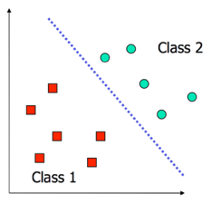
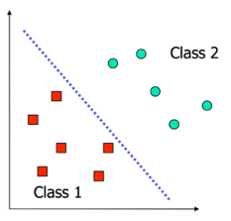
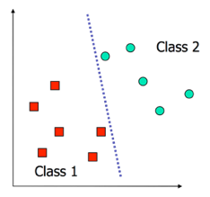
Recapitulare frontiera/limita deciziei
În regresia logistică, învățăm o limită de decizie care separă clasele din setul de antrenament folosind caracteristici (features/predictori).
Când datele pot fi perfect separate printr-o graniță liniară, numim datele separabile liniar.
În acest caz, mai multe limite de decizie se pot potrivi cu datele. Cum alegem cea mai bună separatoare?

Slide 4
Recapitulare frontiera/limita deciziei (cont.)
Constrângeri la limita deciziei:
În regresia logistică, învățăm de obicei un model regularizat ℓ1 sau ℓ2.
Deci, atunci când datele sunt separabile liniar, alegem un model cu „cei mai mici coeficienți” care încă separă clasele.
Scopul regularizării este de a preveni supraadaptarea.

Slide 5
Recapitulare frontiera/limita deciziei (cont.)
Constrângeri la limita deciziei:
Putem lua în considerare constrângeri alternative care împiedică supraadaptarea.
De exemplu, este posibil să preferăm o hotărâre care nu „favorizează” nicio clasă (în special atunci când clasele sunt aproximativ la fel de populate).
Geometric, aceasta înseamnă alegerea unei limite care maximizează distanța sau marginea dintre limită și ambele clase.

Slide 6
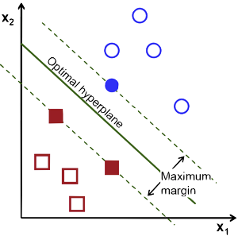
Exemplu de separare de tip SVM

Slide 7
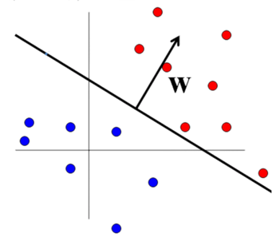
Geometria limitelor de decizie
Reamintim că granița deciziei este definită de o ecuație în termeni de predictori. O limită liniară este definită de:
w⊤x + b = 0 (Ecuația generală a unui hiperplan)
Amintiți-vă: coeficienții neconstanți, w, reprezintă un vector normal, îndreptat ortogonal pe hiperplan

Slide 8
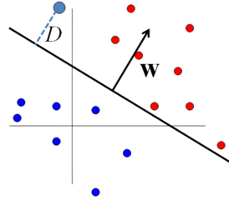
Geometria limitelor de decizie (cont.)
Acum, folosind puțină geometrie, putem calcula distanța oricărui punct până la limita deciziei folosind w și b.
Distanța de la un punct 𝑥∈ℝ^{𝑛} la limita deciziei este
(Distanță Euclideană)

Slide 9
Maximizarea distanței între clase ( Marja)
Acum ne putem formula obiectivul - să găsim o limită de decizie care să maximizeze distanța până la ambele clase - ca o problemă de optimizare:
unde M este un număr real care reprezintă lățimea „marjei” și y_{i} = ± 1. Inegalitățile | D (x_{n}) | ≥ M se numesc constrângeri.
Problema de optimizare constrânsă, prezentă aici, pare dificilă. Să o simplificăm cu o mică intuiție geometrică.

Slide 10
Maximizarea distanței între clase ( Marja) (cont.)
Observați că maximizarea distanței tuturor punctelor până la limita deciziei este exact aceeași cu maximizarea distanței până la cele mai apropiate puncte.
Punctele cele mai apropiate de limita deciziei se numesc vectori suport.
Pentru orice plan, putem oricând scala ecuația:
w⊤x + b = 0
astfel încât vectorii suport să fie în (hiper)planurile:
w⊤x + b = ±1,
în funcție de apartenența la clase.

Slide 11
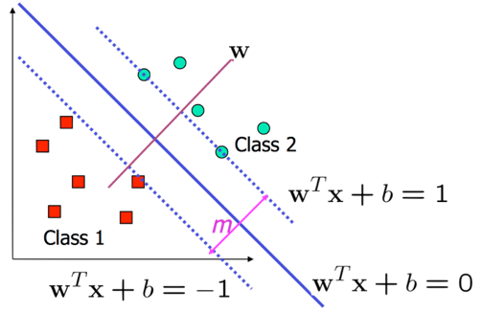
Maximizarea distanței între clase ( Marja) (cont.)
Pentru punctele de pe planele w⊤x + b = ± 1, distanța lor până la limita de decizie este de ± 1 / ∥w∥. Deci putem defini marja unei limite de decizie ca distanța până la vectorii suport ai acesteia, m = 2 / ∥w∥.

Slide 12
Clasificare cu suport vectorial (SVC): marjă strictă
În cele din urmă, putem reformula problema noastră de optimizare - găsim o limită de decizie care maximizează distanța până la ambele clase - ca maximizarea marjei, m, menținând în același timp zero clasificări greșite,
Clasificatorul instruit prin rezolvarea acestei probleme se numește hard margin support vector classification.
Adesea clasificare SVC este prezentată ca o problemă de minimizare:

Slide 13
SVC și optimizarea convexă
Ca o problemă de optimizare convexă, SVC a fost studiat pe larg și poate fi rezolvat printr-o varietate de algoritmi:
(Stochastic) libLinear Convergență rapidă, cost de calcul moderat
(Greedy) libSVM Convergență rapidă, cost de calcul moderat
(Stochastic) Stochastic Gradient Descent Convergență lentă, cost de calcul redus pe iterație
(Greedy) Metoda Quasi-Newton Convergență foarte rapidă, cost de calcul ridicat

Slide 14
Clasificarea Datelor care nu se pot separa liniar

Slide 15
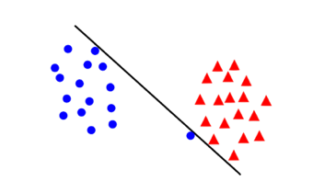
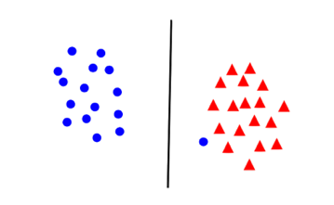
Geometria Datelor
Maximizarea marjei este o idee bună, atâta timp cât presupunem că clasele subiacente sunt separabile liniar și că datele sunt fără zgomot.
Dacă datele sunt zgomotoase, am putea sacrifica generalizabilitatea pentru a minimiza eroarea de clasificare cu o marjă foarte îngustă:
Cu fiecare limită de decizie, există un compromis între maximizarea marjei și minimizarea erorii.

Slide 16
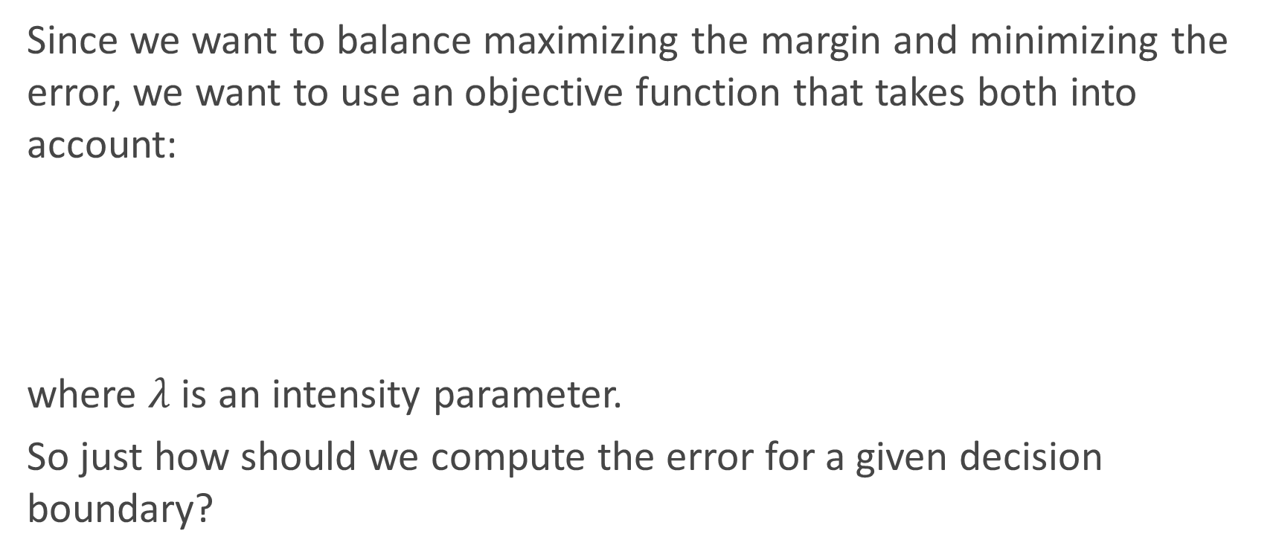
Support Vector Classifier: Soft Margin
Since we want to balance maximizing the margin and minimizing the error, we want to use an objective function that takes both into account:
where $λ$ is an intensity parameter.
So just how should we compute the error for a given decision boundary?

Slide 17
SVC: relaxarea constrângerilor
Vrem să exprimăm eroarea în funcție de distanța până la limita deciziei.
Amintiți-vă că vectorii suport au distanța 1 / ∥w∥ până la limita deciziei. Vrem să penalizăm două tipuri de „erori”
(încălcare a marjei) puncte care se află pe partea corectă a limitei, dar se află în interiorul marginii. Au distanța 𝜉 / ∥w∥, unde 0 <𝜉 <1.
(clasificare greșită) puncte care se află pe partea greșită a graniței. Au distanță 𝜉 / ∥w∥, unde 𝜉> 1.

Slide 18
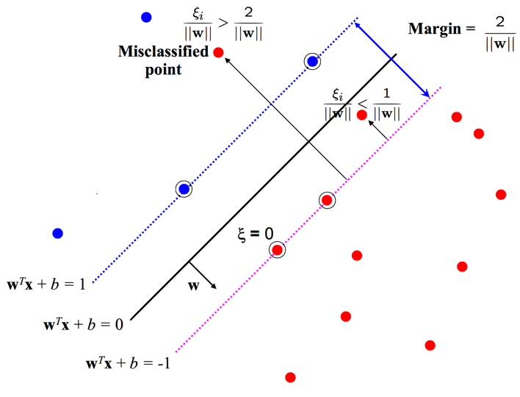
SVC: relaxarea constrângerilor

Slide 19
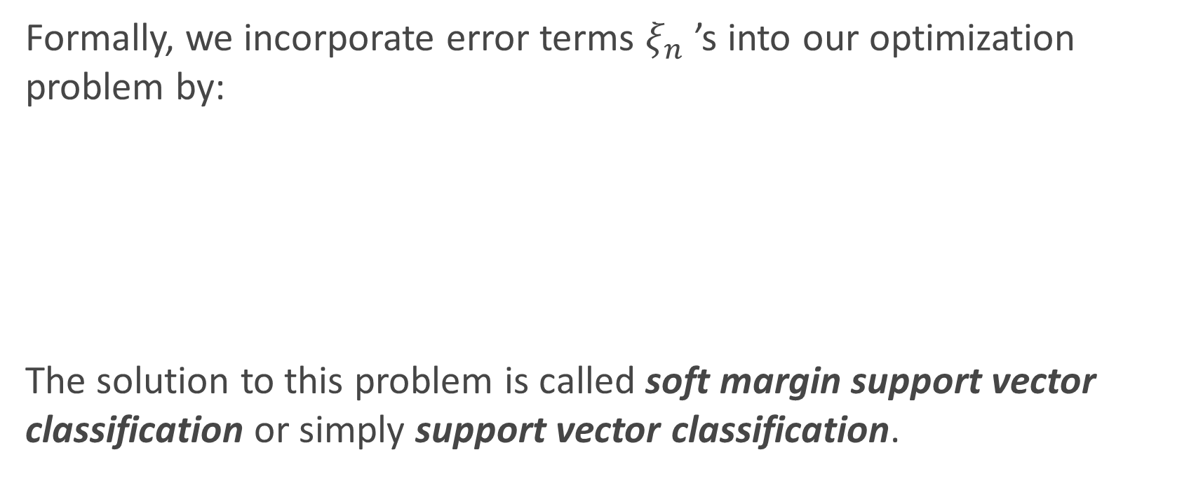
SVC: relaxarea constrângerilor
Formally, we incorporate error terms $ξ_{n}$ ’s into our optimization problem by:
The solution to this problem is called soft margin support vector classification or simply support vector classification.

Slide 20
SVC: relaxarea constrângerilor - tuning
Alegerea diferitelor valori pentru 𝜆 în:
ne va oferi diferiți clasificatori. În general,
𝜆 mic penalizează mai puțin erorile și, prin urmare, clasificatorul va avea o marjă mare
𝜆 mare penalizează mai mult erorile și, prin urmare, clasificatorul va accepta marje înguste pentru a îmbunătăți clasificarea
setarea 𝜆 = ∞ produce soluția de marjă strictă

Slide 21
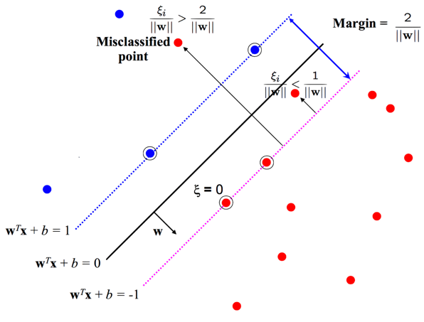
Decision Boundaries and Support Vectors
Recall how the error terms $ξ_{n}$’s were defined: the points where $ξ_{n}$ = 0 are precisely the support vectors

Slide 22
Decision Boundaries and Support Vectors
Thus to re-construct the decision boundary, only the support vectors are needed!

Slide 23
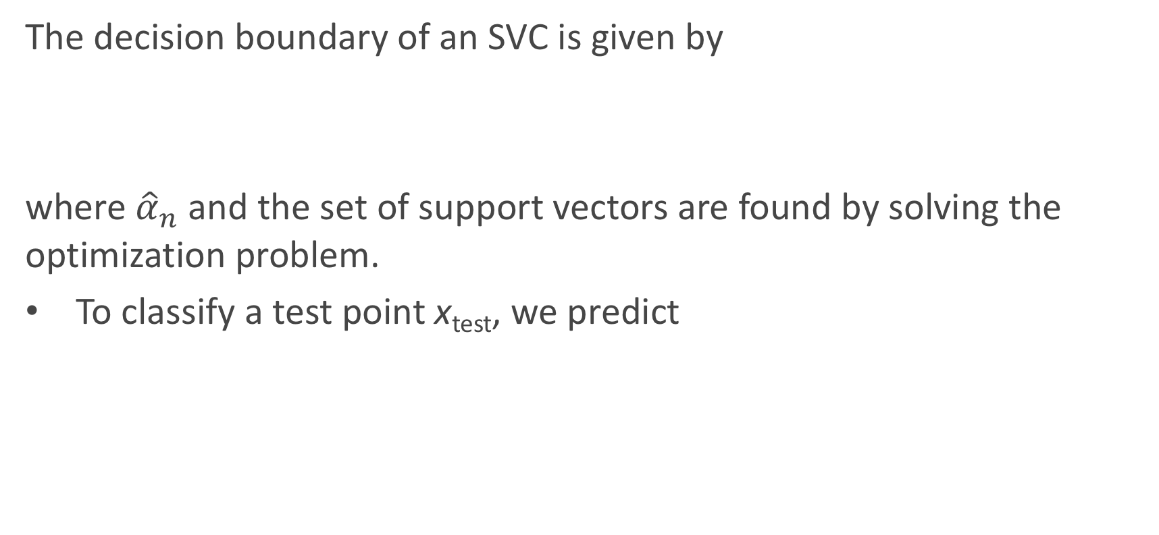
Decision Boundaries and Support Vectors
The decision boundary of an SVC is given by
where ${\hat{α}}_{n}$and the set of support vectors are found by solving the optimization problem.
To classify a test point x_{test}, we predict

Slide 24
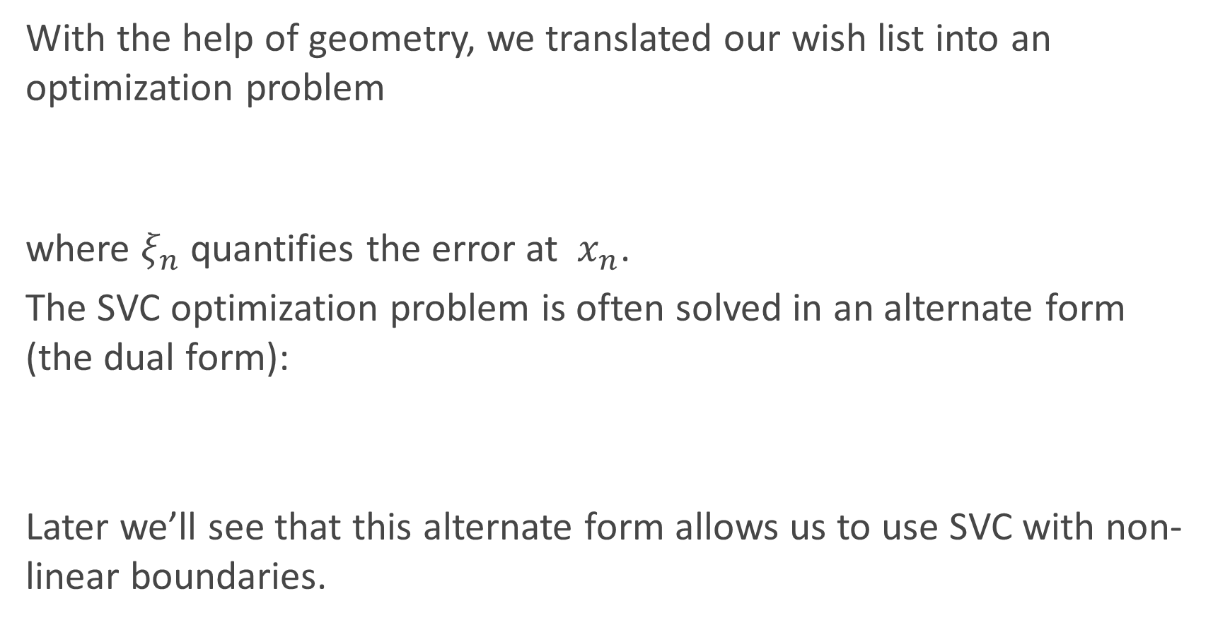
SVC as Optimization
With the help of geometry, we translated our wish list into an optimization problem
where $ξ_{n}$ quantifies the error at $x_{n}$.
The SVC optimization problem is often solved in an alternate form (the dual form):
Later we’ll see that this alternate form allows us to use SVC with non-linear boundaries.

Slide 25
Extindere la frontiere de separare neliniare

Slide 26
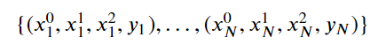
Regresia polinomială: două perspective
1
Având un set de antrenament:
cu un singur predictor cu valoare reală, putem privi modelarea cu polinom de gradul 2:
ca proces de găsire a celei mai bune curbe pătratice care se potrivește cu datele.
Dar, în practică, extindem mai întâi dimensiunea caracteristică a setului de antrenament
și instruim un model liniar pe datele extinse:

Slide 27
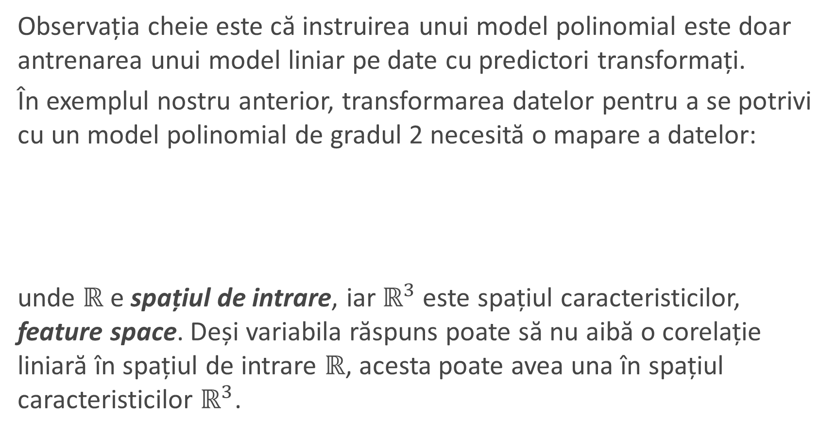
Transformarea Datelor
Observația cheie este că instruirea unui model polinomial este doar antrenarea unui model liniar pe date cu predictori transformați.
În exemplul nostru anterior, transformarea datelor pentru a se potrivi cu un model polinomial de gradul 2 necesită o mapare a datelor:
unde ℝ e spațiul de intrare, iar$ℝ^{3}$ este spațiul caracteristicilor, feature space. Deși variabila răspuns poate să nu aibă o corelație liniară în spațiul de intrare $ℝ$, acesta poate avea una în spațiul caracteristicilor $ℝ^{3}$.

Slide 28
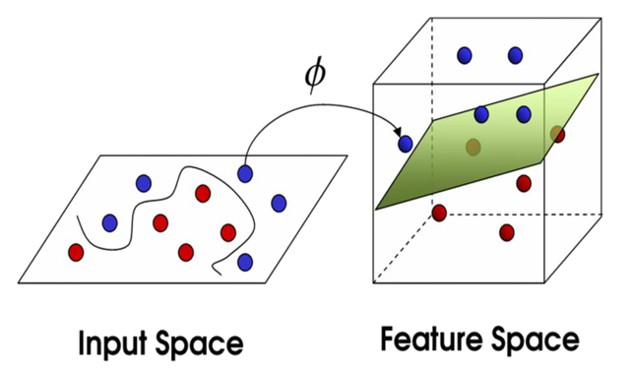
SVC cu limite de decizie neliniare
Aceeași perspectivă se aplică clasificării: în timp ce răspunsul poate să nu fie separabil liniar în spațiul de intrare, acesta poate deveni separabil într-un alt spațiu după o transformare ingenioasă:

Slide 29
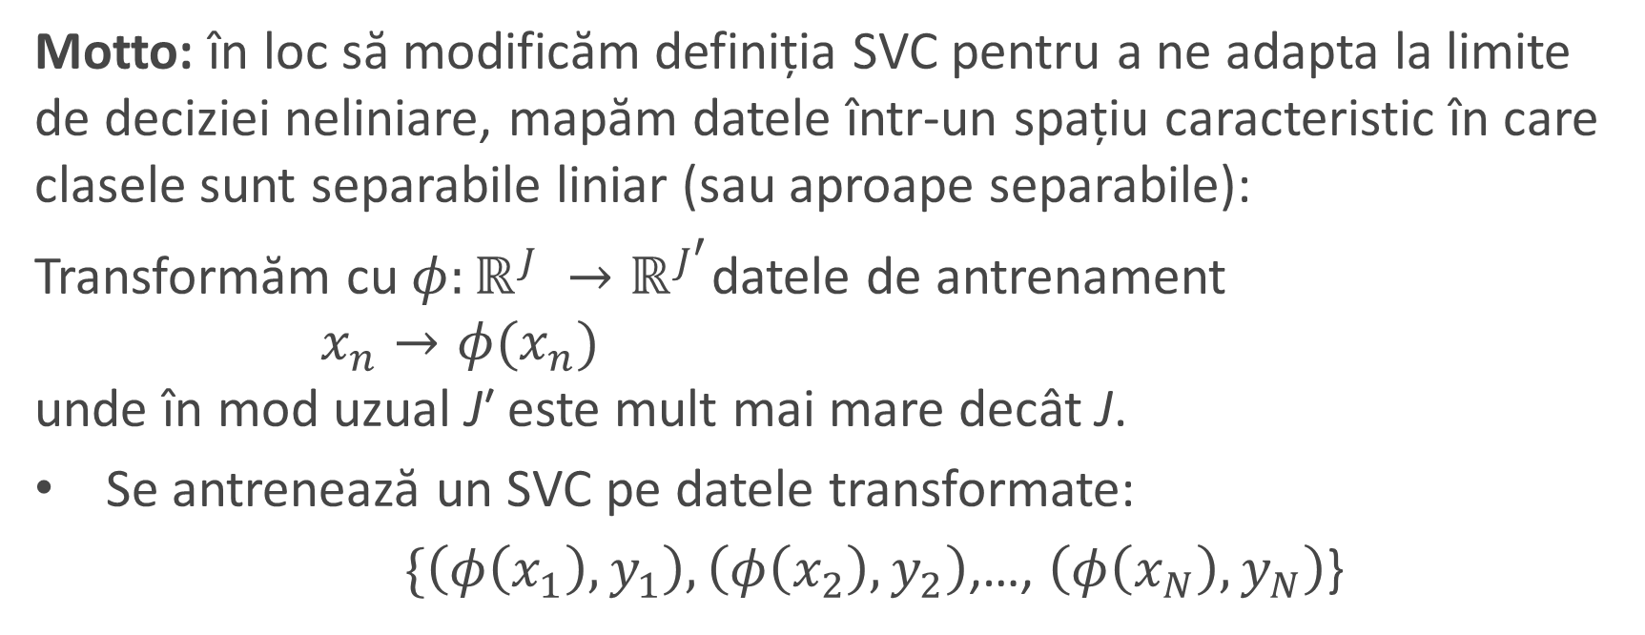
SVC cu limite de decizie neliniare(cont.)
Motto: în loc să modificăm definiția SVC pentru a ne adapta la limite de deciziei neliniare, mapăm datele într-un spațiu caracteristic în care clasele sunt separabile liniar (sau aproape separabile):
Transformăm cu $φ:ℝ^{J} →ℝ^{J^{′}}$datele de antrenament $x_{n}→φ(x_{n})$ unde în mod uzual J′ este mult mai mare decât J.
Se antrenează un SVC pe datele transformate:
$\{\left(φ\left(x_{1}\right),y_{1}\right),\left(φ\left(x_{2}\right),y_{2}\right)$,…, $\left(φ\left(x_{N}\right),y_{N}\right)$}

Slide 30
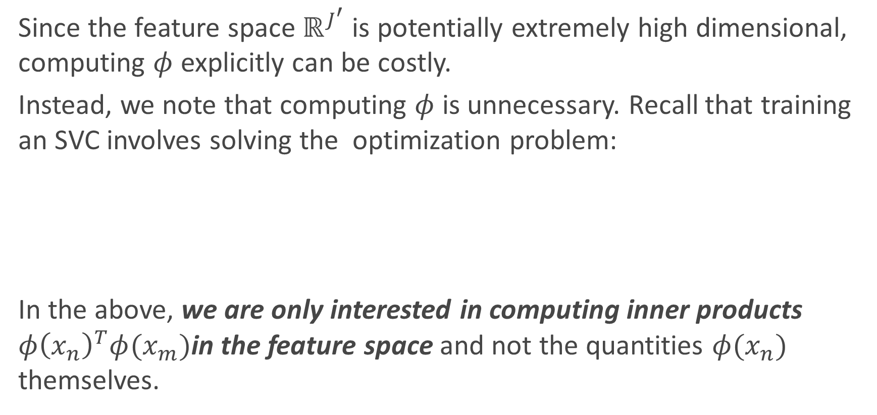
Inner Products
Since the feature space $ℝ^{J^{′}}$is potentially extremely high dimensional, computing $φ$ explicitly can be costly.
Instead, we note that computing $φ$ is unnecessary. Recall that training an SVC involves solving the optimization problem:
In the above, we are only interested in computing inner products $φ{\left(x_{n}\right)}^{T}φ(x_{m})$in the feature space and not the quantities $φ(x_{n})$ themselves.

Slide 31
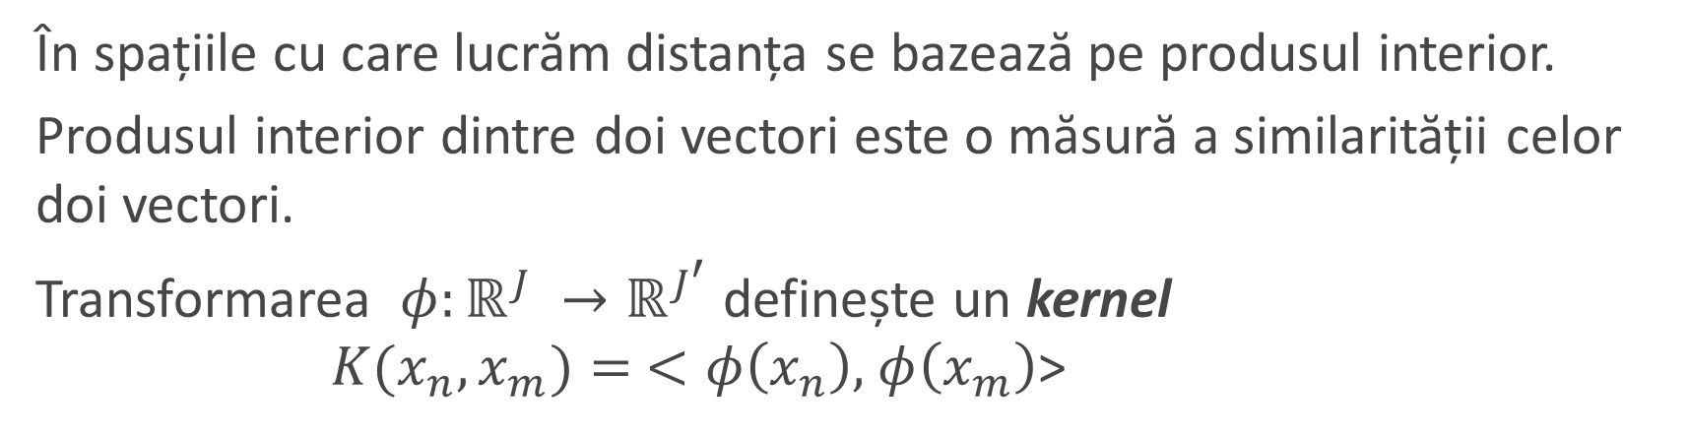
Kernel Trick
În spațiile cu care lucrăm distanța se bazează pe produsul interior.
Produsul interior dintre doi vectori este o măsură a similarității celor doi vectori.
Transformarea $φ:ℝ^{J} →ℝ^{J^{′}}$ definește un kernel ${K(x}_{n},x_{m})= <φ\left(x_{n}\right),$ $φ\left(x_{m}\right)$>

Slide 32
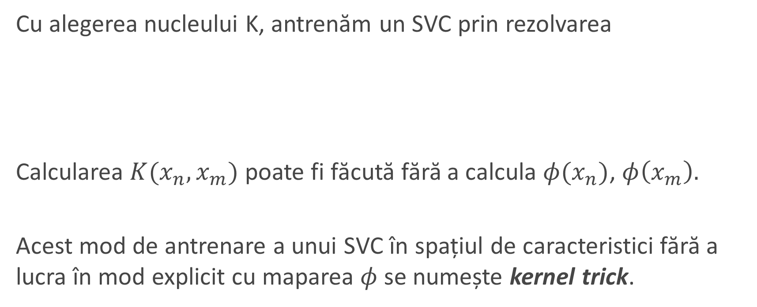
Kernel Trick (cont.)
Cu alegerea nucleului K, antrenăm un SVC prin rezolvarea
Calcularea $K(x_{n},x_{m})$ poate fi făcută fără a calcula $φ(x_{n})$, $φ\left(x_{m}\right).$
Acest mod de antrenare a unui SVC în spațiul de caracteristici fără a lucra în mod explicit cu maparea 𝜙 se numește kernel trick.

Slide 33
Transformarea Datelor: un exemplu

Slide 34
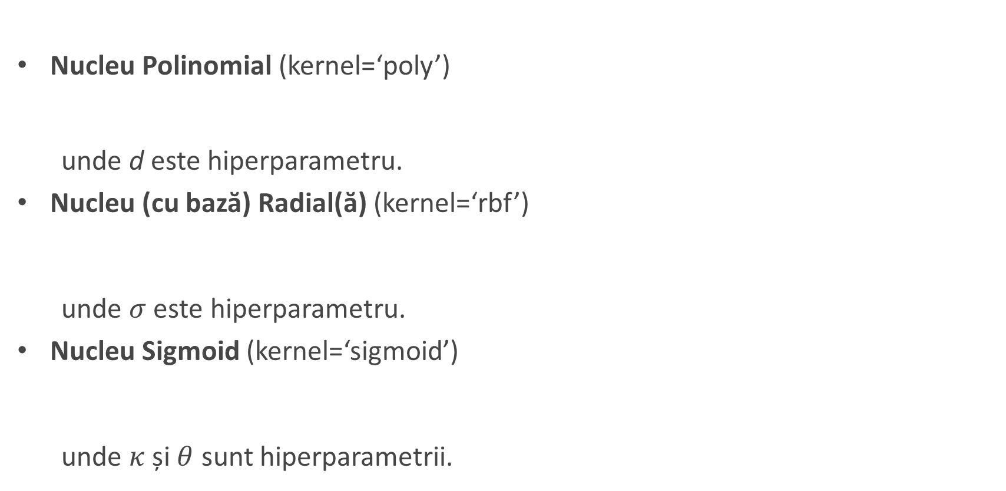
Exemple de nuclee (kernel)
Nucleu Polinomial (kernel=‘poly’)
unde d este hiperparametru.
Nucleu (cu bază) Radial(ă) (kernel=‘rbf’)
unde $σ$ este hiperparametru.
Nucleu Sigmoid (kernel=‘sigmoid’)
unde $κ$ și $θ$ sunt hiperparametrii.

